Slide 1
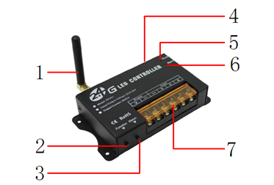
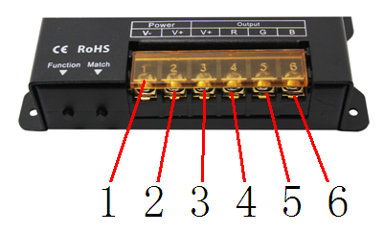
【テープライト】 RGBライトコントローラー仕様書
◆コントローラ基本仕様
動作温度：‐20℃〜60℃
入力電圧：DC5～24V
Max W数：288W＠12V 576W＠24V
重さ：226ｇ
寸法：W62×L120×H27mm
3ch 色切替リモコン付
27mm
62mm
120mm
◆コントローラ使用説明書
番号 | 名前 | 種類 | ケーブルの色
1 | V- | 入力 | 黒（-）
2 | V+ | 入力 | 赤（+）
3 | V+ | 出力 | 黒（-）
4 | R | 出力 | 赤
5 | G | 出力 | 緑
6 | B | 出力 | 青
①アンテナ
②長押しでon/off。短く押すとモードスイッチ。
③ピアキー
④グループコードが一致するためのコントローラ
⑤電源指示ランプ
⑥信号（点滅すればリモコン信号が正しく受信されています）
⑦入力/出力端子

Slide 2
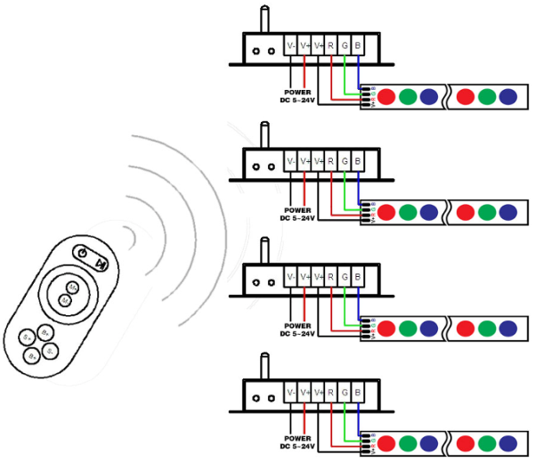
【テープライト】 RGBライトコントローラー用リモコン仕様書
◆リモコン基本仕様
動作温度：‐20℃〜60℃
送信周波数：2.4Ghz
重さ：94ｇ
リモート距離：約30m
◆リモコンによるコントローラーの同時制御
右図に示すように、1つのリモコンで、
同時に4台のコントローラを制御できます。
（※リモコンとコントローラーの距離は30m以内）
※30m以内
◆接続時の注意事項
※先にテープライトとコントローラーを接続し、続いて電源ラインを接続してください。電気を流す前に入力・出力ケーブルが絡まって
いないか確認の上、電気を流してください。
※コントローラーはDC5〜24Vの電圧範囲を守ってください。範囲を超えるとコントローラを焼損する可能性があります。
※リモコンは長期間使わない場合は、電池を取り外しておくことを推奨します。

Slide 3
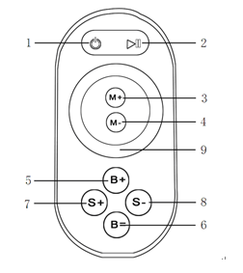
【テープライト】 リモコンの使い方とプログラム内容
◆リモコン使用説明書
①電源
②一時停止ボタン
③モード＋（プログラムの選択）
④モード－ （プログラムの選択）
⑤明るさを上げる
⑥明るさを下げる
⑦カラーチェンジの速度を早くする
⑧カラーチェンジの速度を遅くする
⑨単色カラー選択ボタン（※）
（※）指でなぞって好みの単色カラーが決められます
◆ 7種類の単色カラーと7種類の色変化プログラムを搭載
番号 | プログラム | 説明 | 番号 | プログラム | 説明
1 | 赤 | 単色 速度調整不可能 明るさ調整可能 | 12 | 赤 | 点滅 速度、明るさ調整可能
2 | 緑 |  | 13 | 緑
3 | 青 |  | 14 | 青
4 | 紫 |  | 15 | 紫
5 | 黄 |  | 16 | 水色
6 | 水色 |  | 17 | 黄
7 | 白 |  | 18 | 白
8 | 赤緑青三色変化 | 速度、明るさ調整可能 | 19 | 赤と青のグラデーション | 速度、明るさ調整可能
9 | 赤緑青三色のグラデーション |  | 20 | 青と緑のグラデーション
10 | 七色変化 |  | 21 | 赤と緑のグラデーション
11 | 七色のグラデーション |  | 22 | 自動モード

